Slide 1
Курсовая работа На Тему: “Заказ столиков в ресторане: разработка и администрирование базы данных, разработка клиентского приложения”
Выполнил:
Ст. гр. ПКсп-116
Молодцов Д.М.
Проверили:
Павлова О.Н.
Куприянов А.А

Slide 2
Постановка задачи
В данной работе стоит задача создать программный модуль «Аудиторный фонд многокорпусного здания», который может быть использован в различных многокорпусных учреждениях. Так же, для хранения данных, которыми будет оперировать программа, необходимо разработать базу данных.

Slide 3
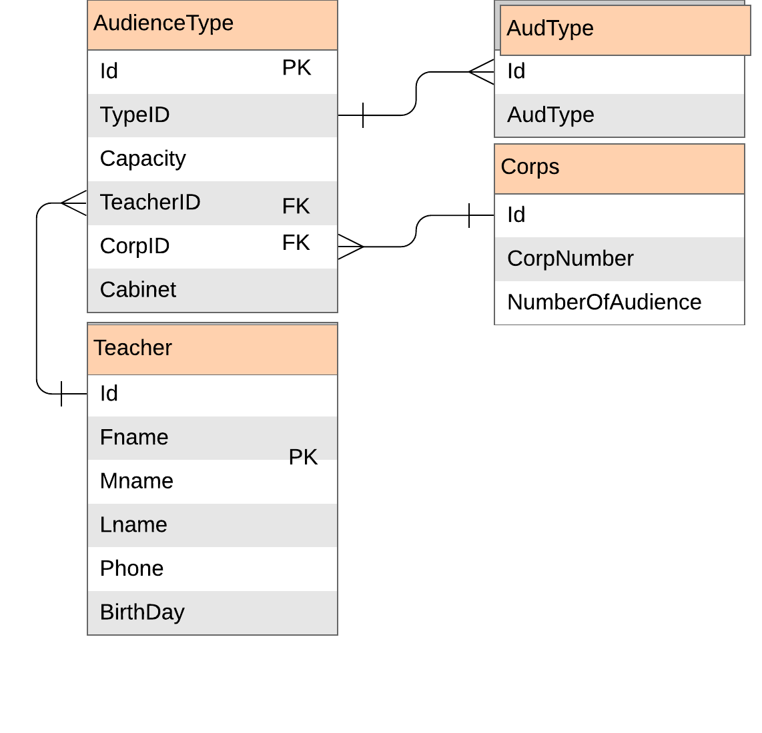
Проектирование базы данных

Slide 4
Подготовка базы данных (Словарь данных)
Corps
Ключ | Поле | Обязательное | Примечание
Первичный | Id | Да | Идентификационный номер
 | CorpNumber | Да | Номер аудитории
 | NumberOfAudiences | Да | Количество аудиторий

Slide 5
Teacher
Ключ | Поле | Обязательное | Примечание
Первичный | Id | Да | Идентификационный номер
 | Fname | Да | Имя преподавателя
 | Mname | Да | Фамилия преподавателя
 | Lname | Да | Отчество преподавателя
 | Phone | Да | Номер телефона преподавателя
 | Birthday | Да | Дата рождения преподавателя

Slide 6
AudienceType
Ключ | Поле | Обязательное | Примечание
Первичный | ID | Да | Идентификационный номер
 | TypeOf | Да | Тип аудитории
 | Capacity | Да | Вместимость аудитории
 | Cabinet | Да | Номер кабинета
Внешний | TeacherID | Да | Внешний ключ преподавателя
Внешний | CorpID | Да | Внешний ключ корпуса

Slide 7
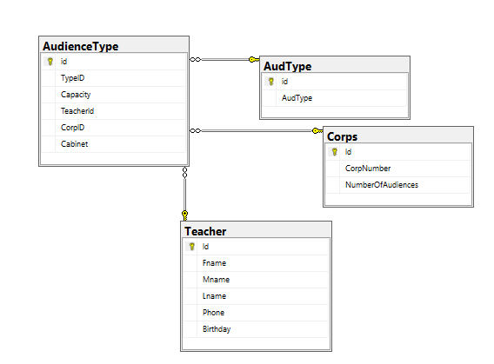
Модель базы данных

Slide 8
Дополнительные объекты базы данных
Хранимые процедуры
GetCountOfAllRecords
Скалярные функции
GetHumanCapacity

Slide 9
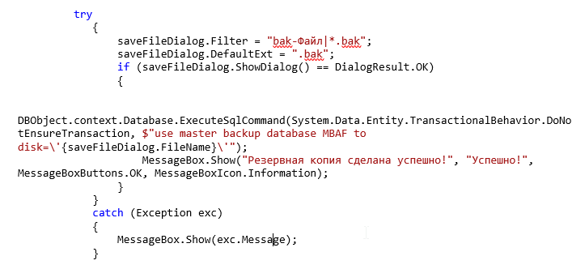
Резервное копирование

Slide 10
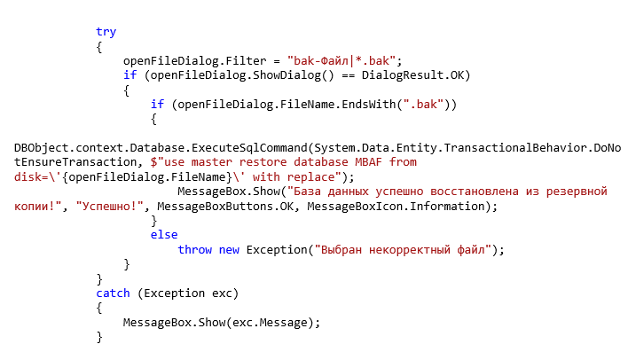
Восстановление из резервной копии

Slide 11
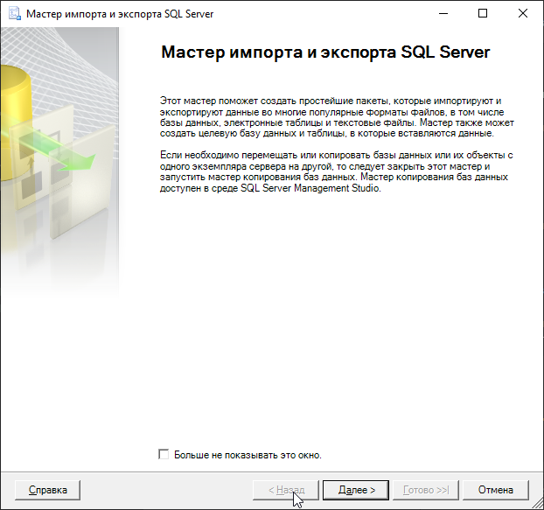
Импорт и экспорт данных

Slide 12
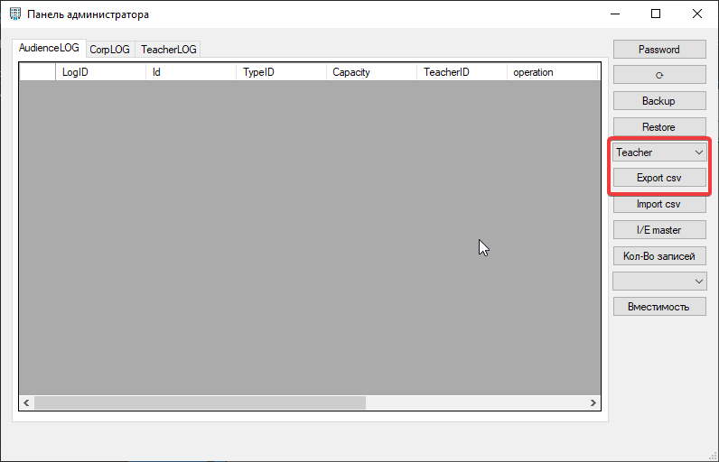
Первый шаг экспорта данных из таблицы

Slide 13
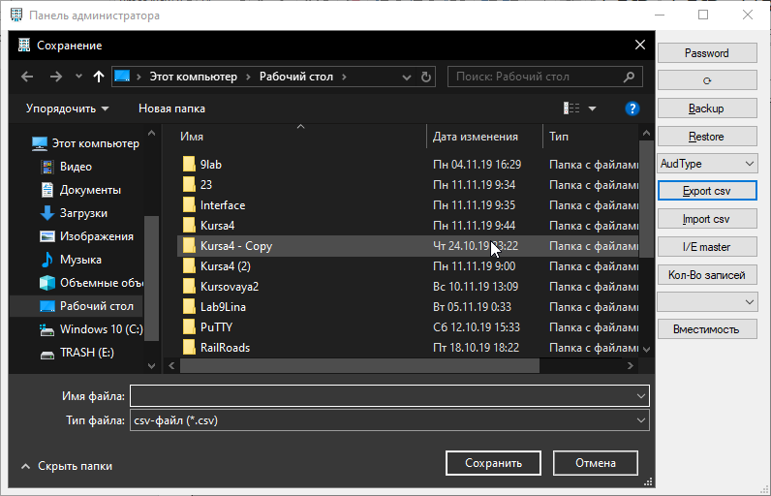
Второй шаг экспорта данных из таблицы

Slide 14
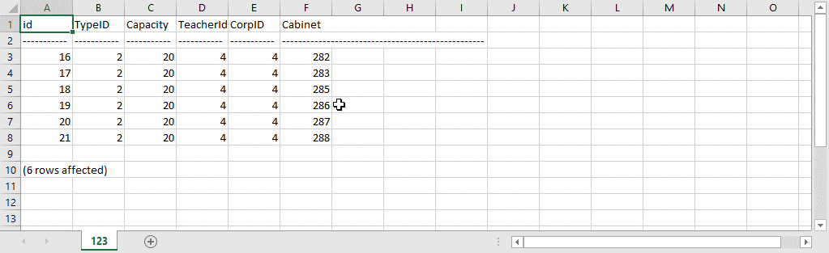
Экспортированная таблица

Slide 15
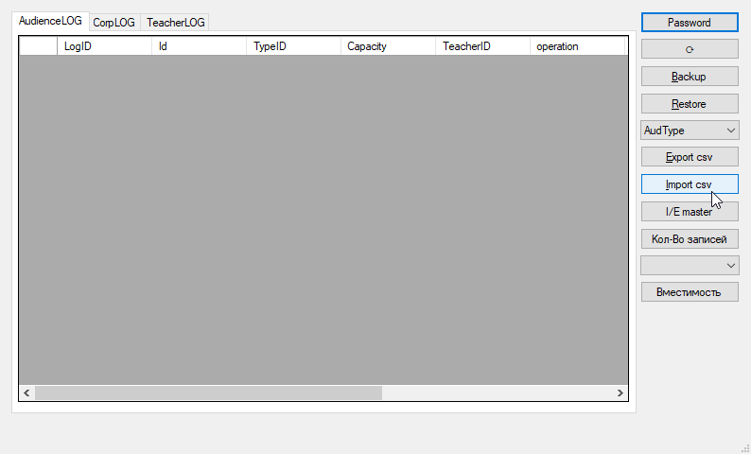
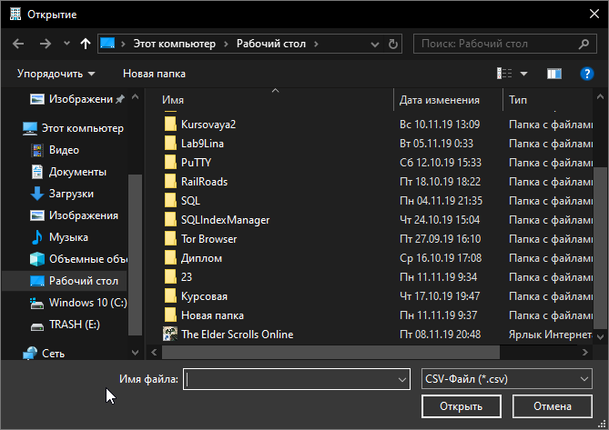
Импорт

Slide 16
Управление доступом
Root, который имеет неограниченные возможности по работе с данными в базе данных.
User, основной задачей которого является лишь внесение данных в таблицы база данных. Соответственно, для него ограничена возможность удаления данных из базы.

Slide 17
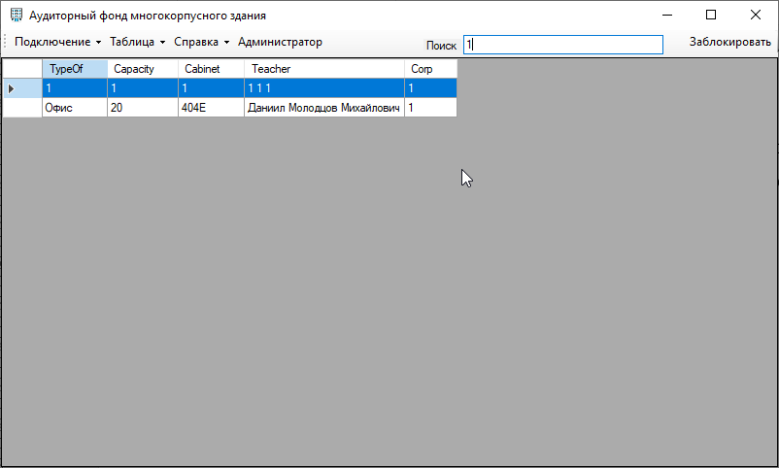
Главная форма приложения

Slide 18
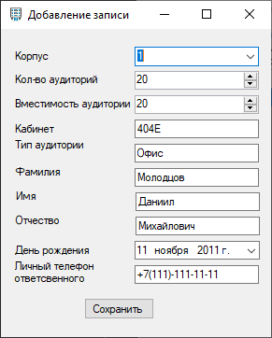
Форма подробной информации

Slide 19
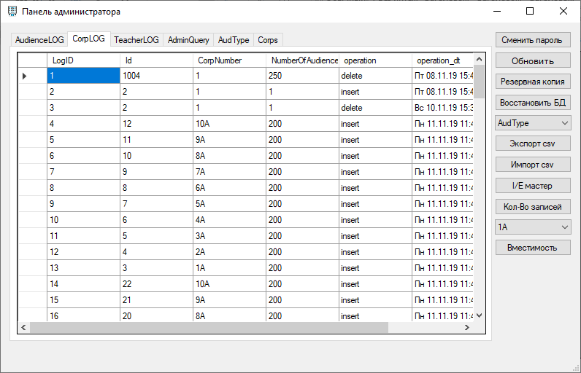
Административная форма

Slide 20
Спасибо за внимание
Поставьте пожалуйста 5

